Slide 2
KHỞI ĐỘNG
LUYỆN TẬP
VẬN DỤNG
DẶN DÒ

Slide 3
1
KHỞI ĐỘNG

Slide 4
KHỞI ĐỘNG
Tổng hai số là 153
Tỉ số của hai số đó là $\frac{\text{2}}{\text{7}}$
Hai số đó là: ...
34 và 119
32 và 121
35 và 118

Slide 6
2
LUYỆN TẬP

Slide 7
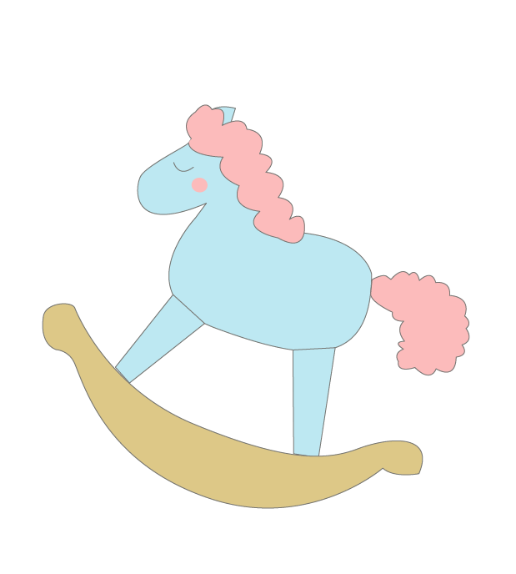
LUYỆN TẬP - Bài 1
Viết tỉ số của a và b, biết:
a) a = 3; b=4 c) a = 12kg; b = 3kg
b) a = 5m; b = 7m d) a= 6l; b = 8l

Slide 8
1. Viết tỉ số của a và b, biết:
a) a = 3
b = 4
b) a = 5m
b = 7m
Tỉ số của a và b là a:b là $\frac{\text{3}}{\text{4}}$
Tỉ số của a và b là a:b là $\frac{\text{5}}{\text{7}}$

Slide 9
1. Viết tỉ số của a và b, biết:
c) a = 12kg
b = 3kg
d) a = 6l
b = 8l
Tỉ số của a và b là a:b là $\frac{\text{12}}{\text{3}}$ = 4
Tỉ số của a và b là a:b là $\frac{\text{6}}{\text{8}}$ = $\frac{\text{3}}{\text{4}}$

Slide 10
2. Viết số thích hợp vào ô trống:
Tổng hai số | 72 | 120 | 45
Tỉ số của hai số
Số bé
Số lớn
1
1
2
5
7
3
12
15
18
60
105
27

Slide 11
3. Hai số có tổng bằng 1080. Tìm hai số đó, biết rằng gấp 7 lần số thứ nhất thì được số thứ hai.
Bài giải
Ta có sơ đồ:
?
Số thứ nhất :
?
1080
Số thứ hai :
Tổng số phần bằng nhau:
1 + 7 = 8 (phần)
Số bé là:
1080 : 8 = 135
Số lớn là:
135 x 7 = 945
Đáp số: Số bé 135
Số lớn : 945

Slide 12
4. Một hình chữ nhật có nửa chu vi là 125m, chiều rộng bằng chiều dài. Tìm chiều dài, chiều rộng hình đó.
2
3
Bài giải
Ta có sơ đồ:
?m
Chiều rộng :
125m
Chiều dài :
?m
Tổng số phần bằng nhau:
2 + 3 = 5 (phần)
Chiều rộng hình chữ nhật là:
125 : 5 x 2 = 50 (m)
Chiều dài hình chữ nhật là:
125 : 5 x 3 = 75 (m)
Đáp số: Chiều rộng 50m;
Chiều dài: 75m

Slide 13
5. Một hình chữ nhật có chu vi là 64m, chiều rộng ngắn hơn chiều dài 8m. Tìm chiều dài, chiều rộng hình đó.
Ta có sơ đồ
?m
Chiều rộng :
8m
64m : 2
Chiều dài :
?m
Nửa chu vi hình chữ nhật:
64 : 2 = 32 (m)
Chiều rộng hình chữ nhật:
(32 – 8) : 2 = 12 (m)
Chiều dài hình chữ nhật:
(32 + 8) : 2 = 20 (m)
Đáp số: 12m; 20m

Slide 14
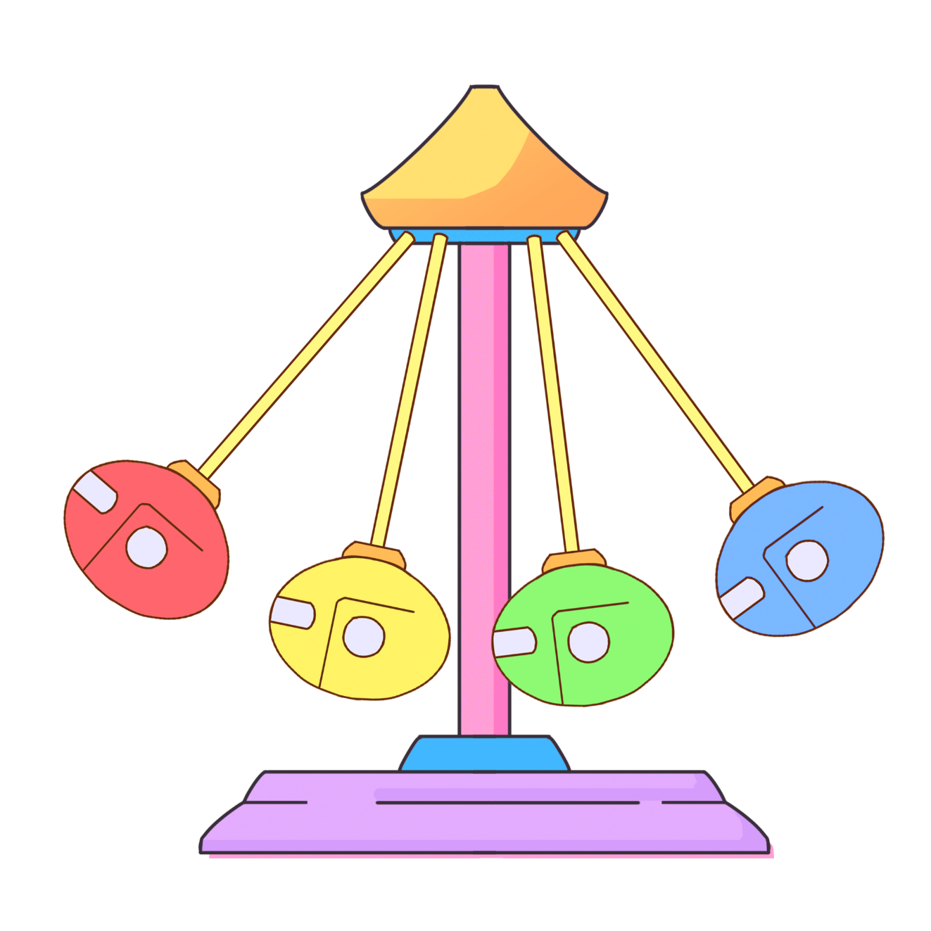
3
VẬN DỤNG

Slide 15
VẬN DỤNG
Tổng hai số lớn hơn số tròn trăm bé nhất 16 đơn vị. Số bé kém số lớn 3 lần. Tìm hai số đó.
số tròn trăm
bé nhất:
+16
100
= 116
Tổng: 116
Tỉ số: $\frac{\text{1}}{\text{3}}$

Slide 16
VẬN DỤNG
Bài giải:
Tổng số phần bằng nhau là: 1 + 3 = 4 (phần)
Số bé là: 116 : 4 = 29
Số lớn là: 116 - 29 = 87
Đáp số: Số bé: 29;
Số lớn: 87.

Slide 17
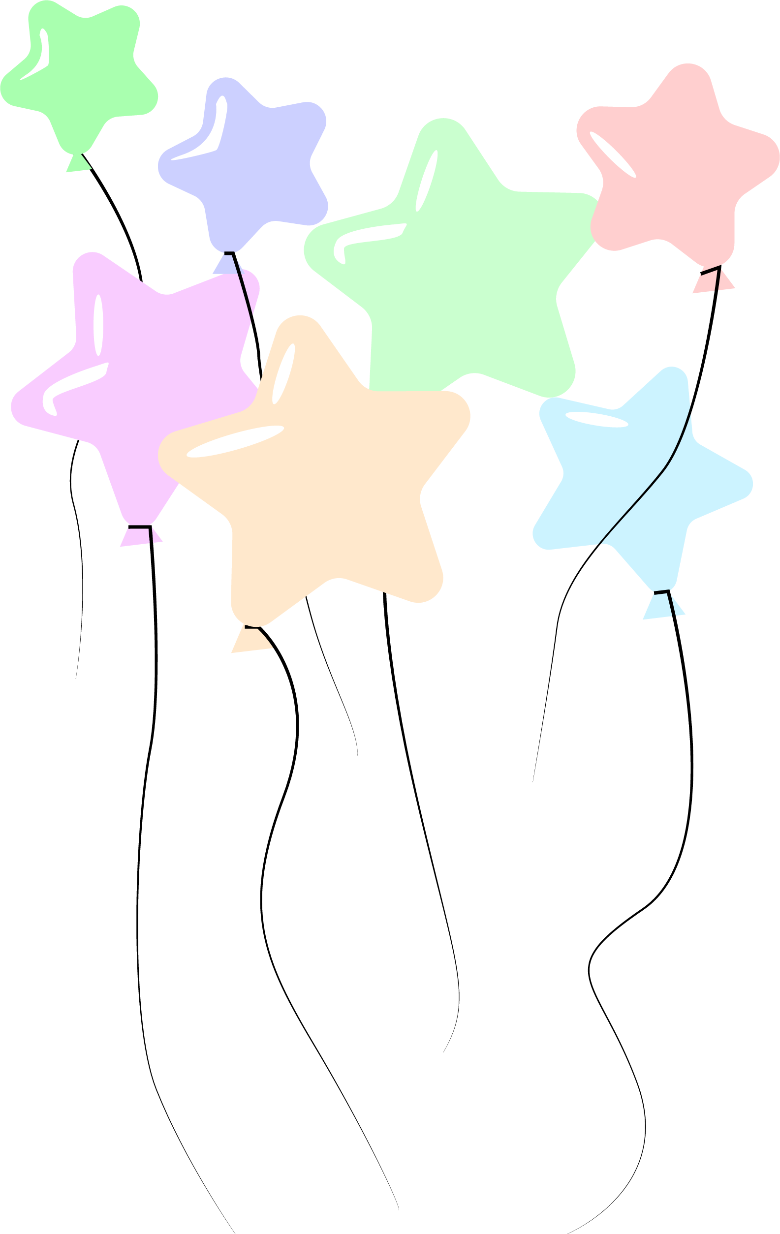
4
DẶN DÒ

Slide 18
DẶN DÒ
Xem lại bài.
Chuẩn bị bài mới.

